Slide 1

КВЕСТ

Slide 2
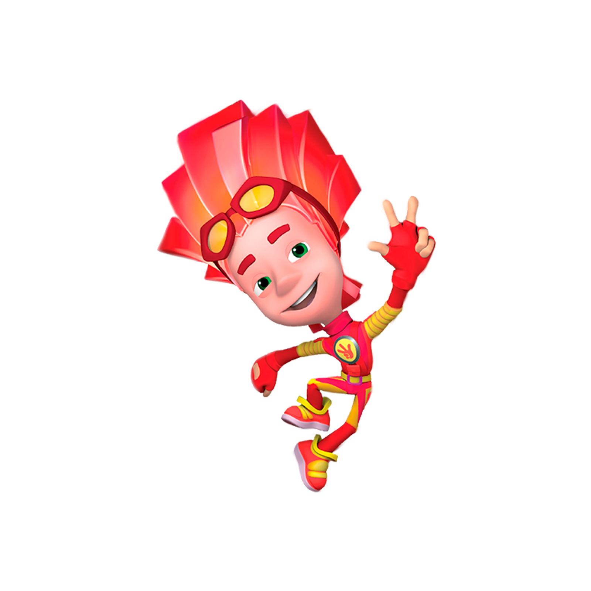
КОМАНДА КРАСНЫХ

Slide 3
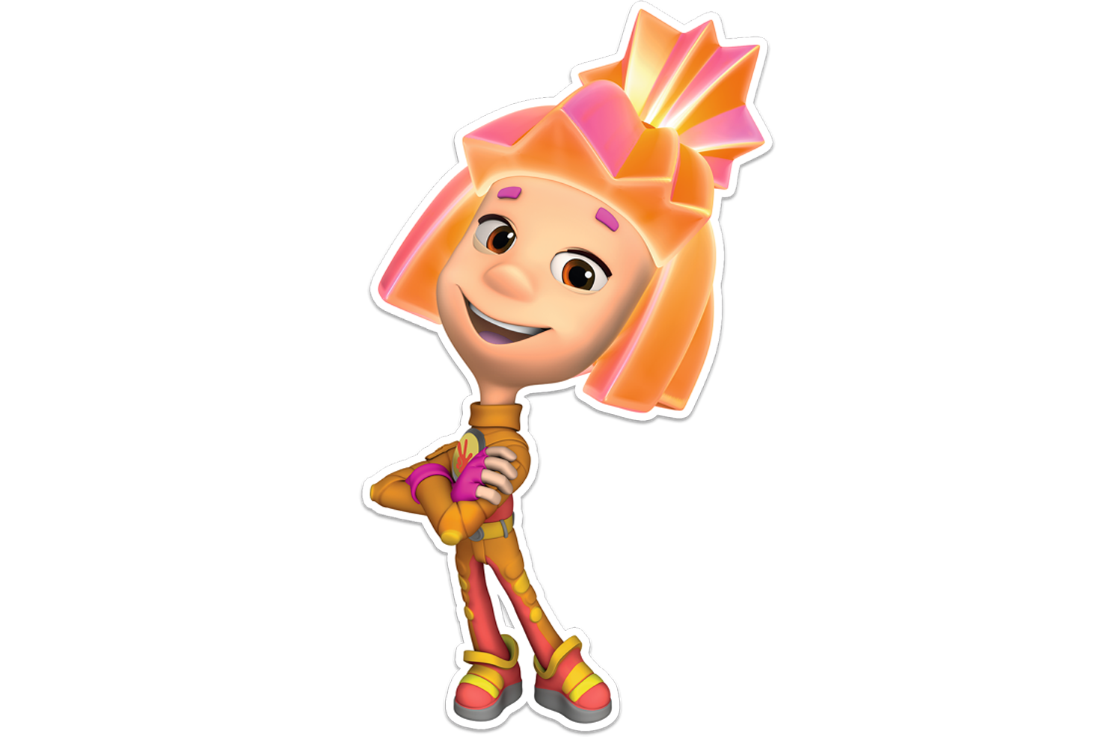
КОМАНДА ОРАНЖЕВЫХ

Slide 4
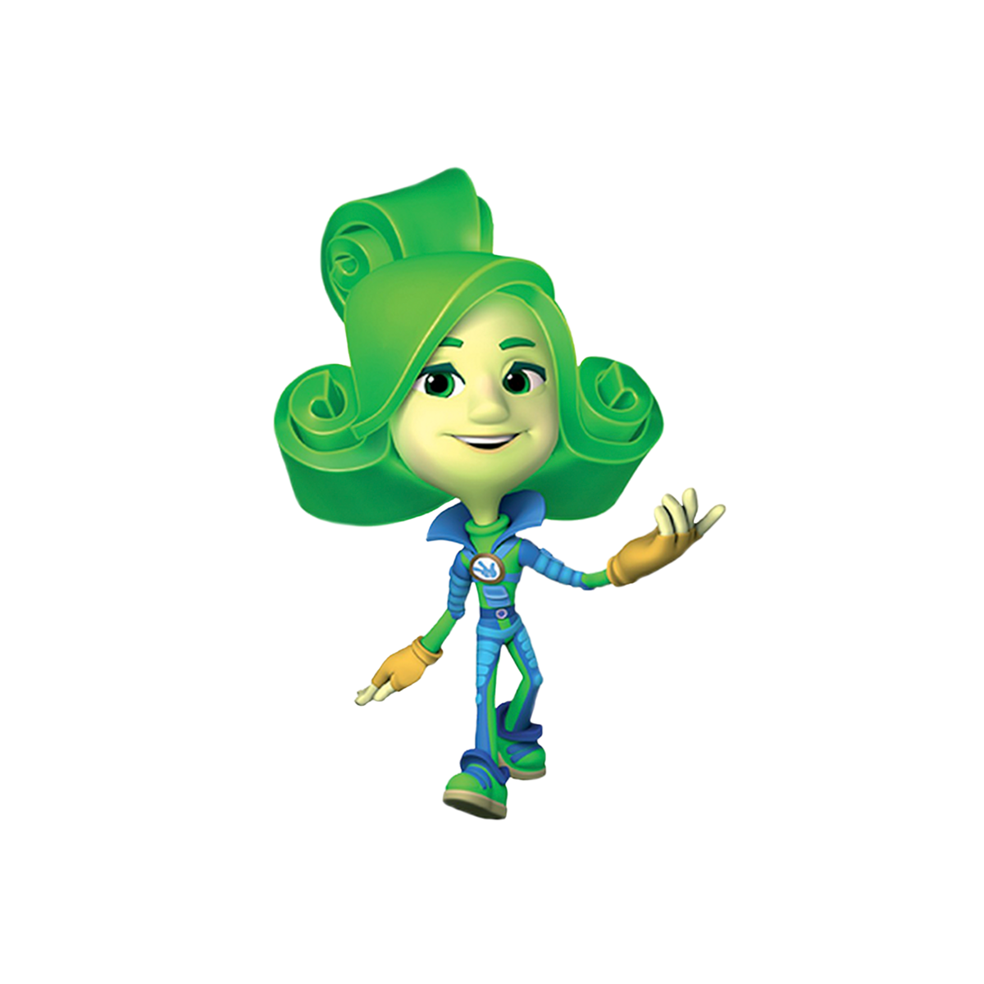
КОМАНДА ЗЕЛЕНЫХ

Slide 5
1 тур
«В гостях у сказки»

Slide 6
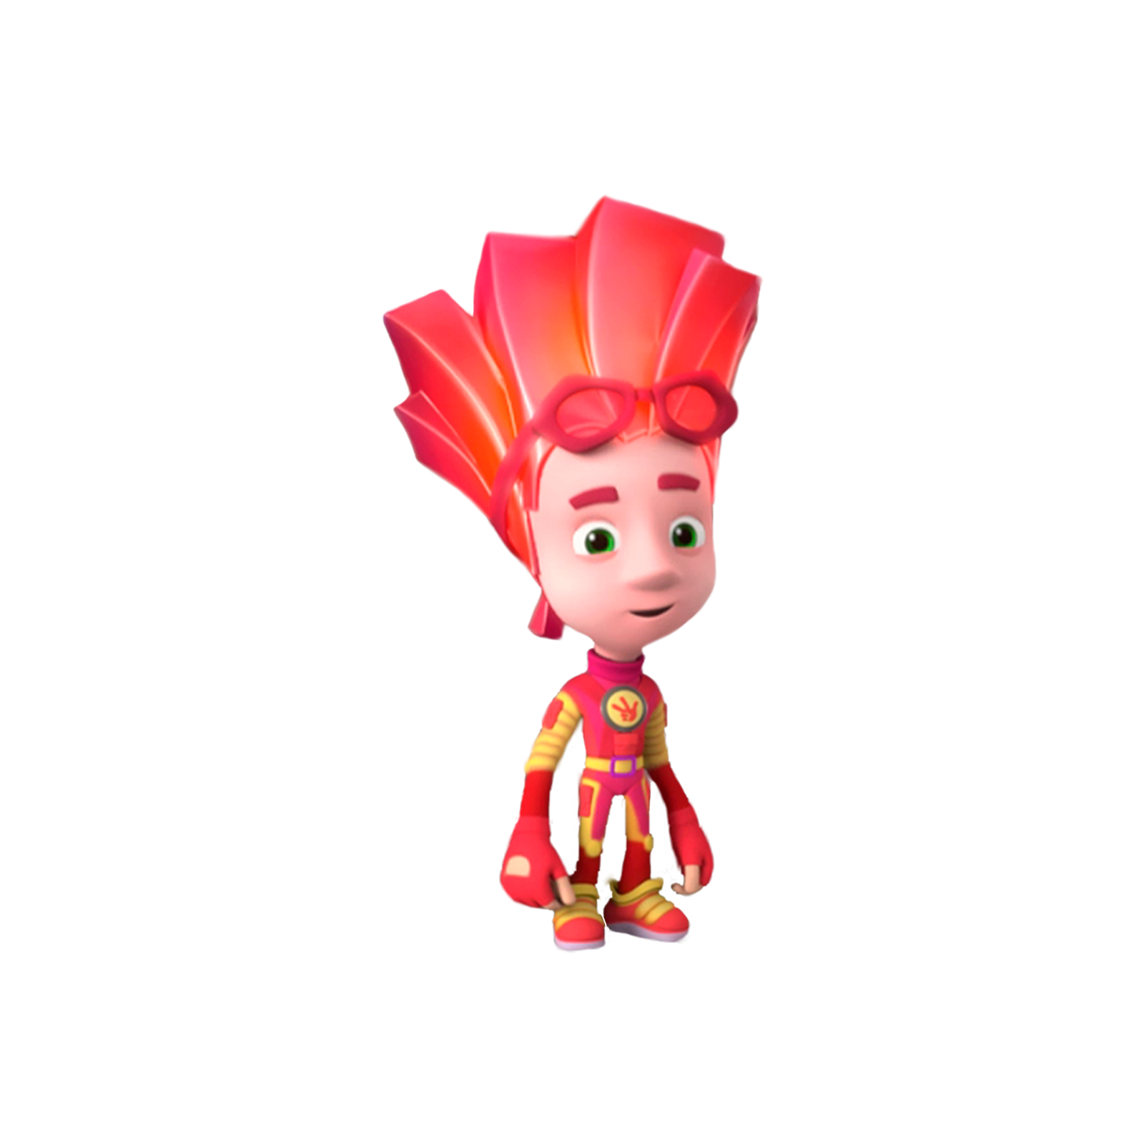
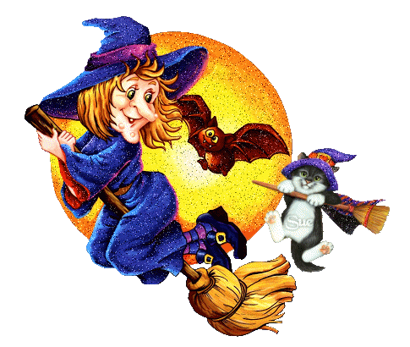
Живёт в длинноногой избушке
Одна хулиганка-старушка,
У нее костяная нога,
А зовут ее …

Slide 7
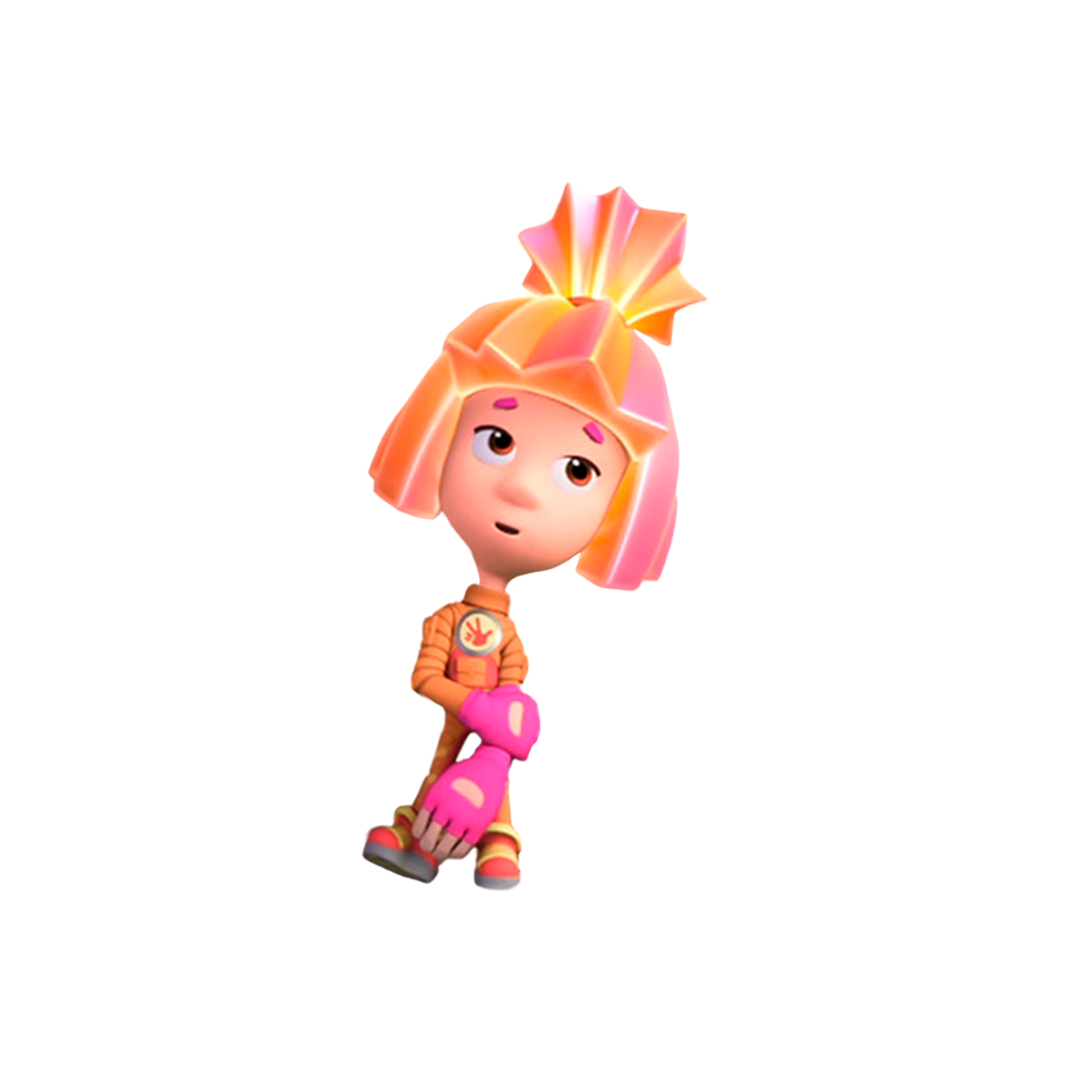
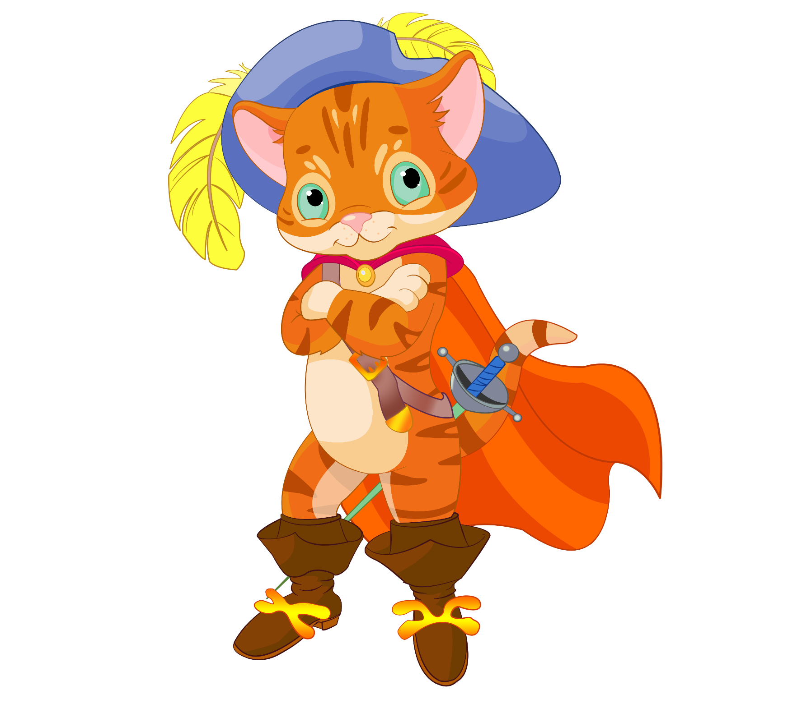
Этот сказочный герой
С хвостиком, усатый,
В шляпе у него перо,
Сам весь полосатый,
Ходит он на двух ногах,
В ярко-красных сапогах.

Slide 8
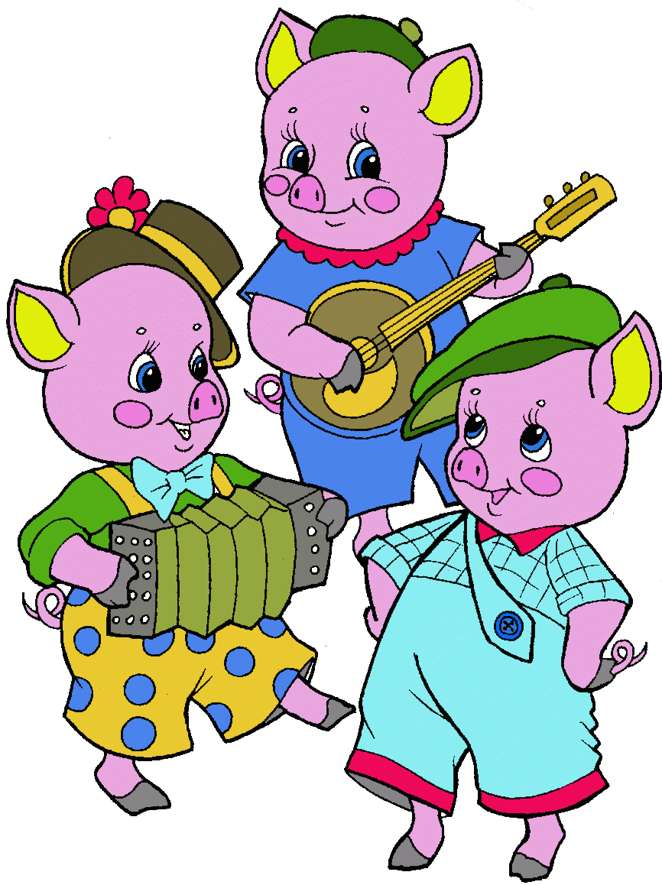

Три братца дружно строят дом,
Тепло, уютно будет в нём.
В работе братцы знают толк,
Не сможет в дом пробраться волк.

Slide 9
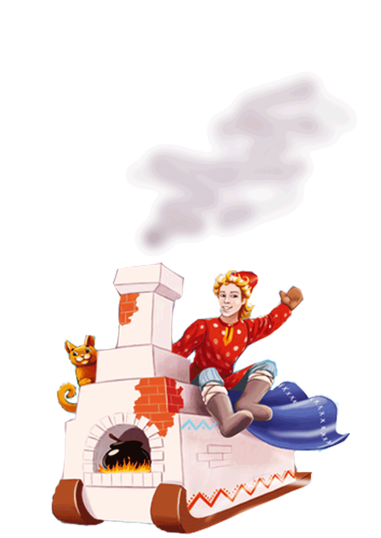
Парень слез с любимой печки,
За водой поплелся к речке.
Щуку в проруби поймал
И с тех пор забот не знал.

Slide 10
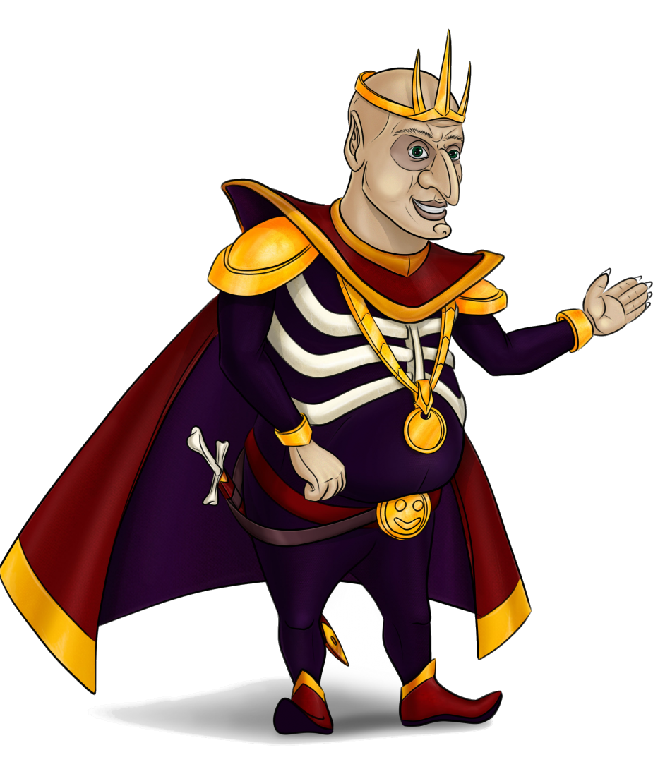

Много серебра и злата
В сундуках своих он спрятал,
В мрачном он дворце живет
И чужих невест крадет.

Slide 11
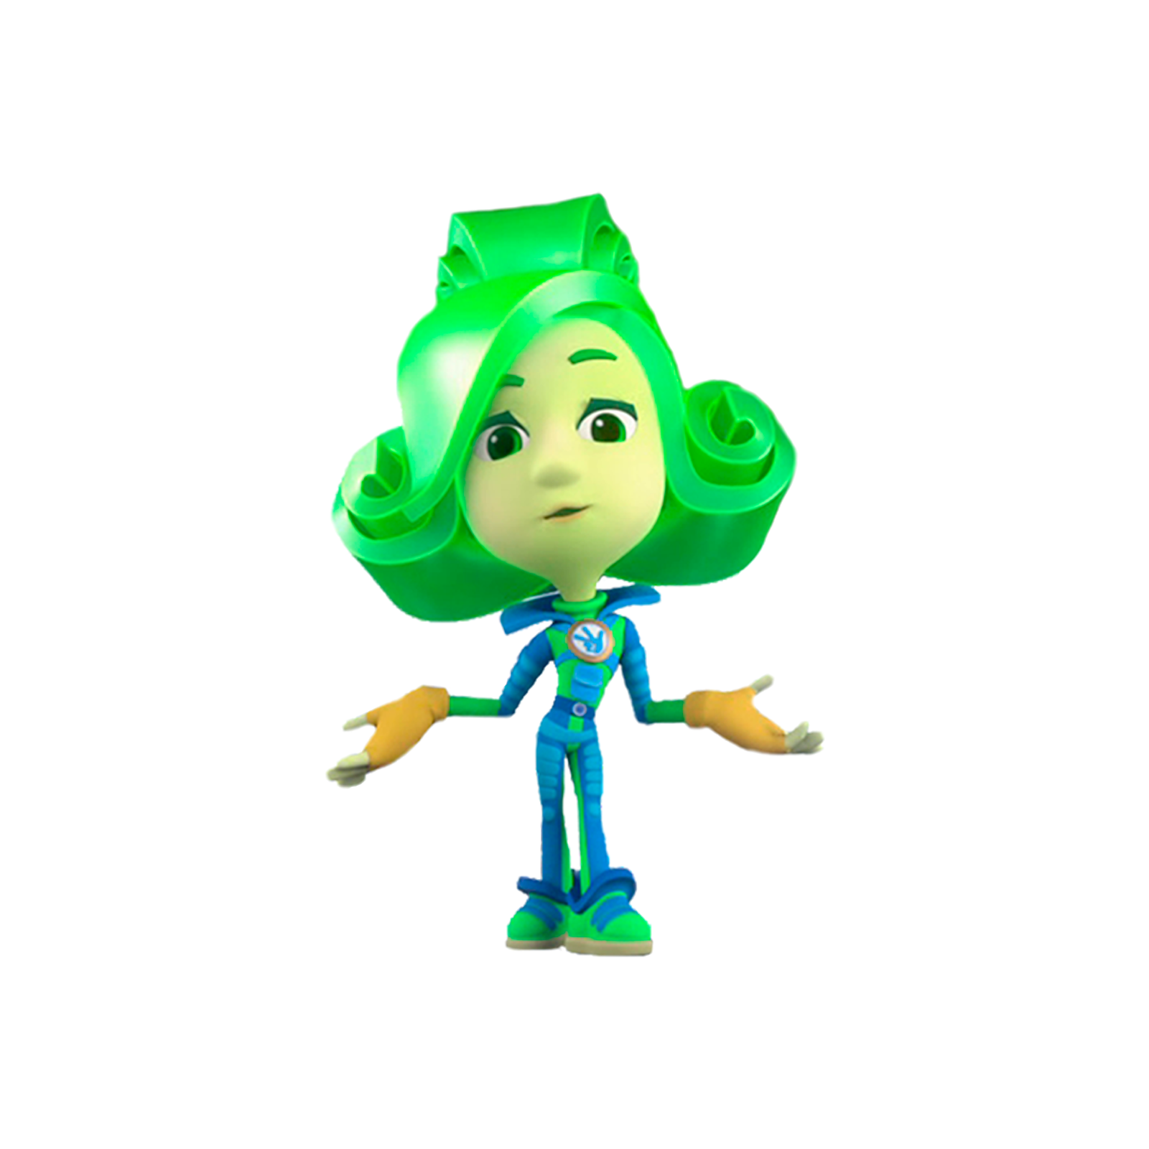

Из муки он был печен,
На окошке был стужен.
Убежал от бабки с дедом,
А лисе он стал обедом.

Slide 12
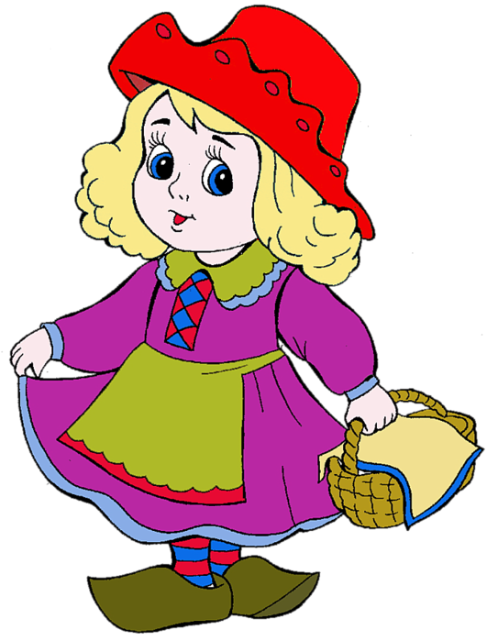
Внучка к бабушке пошла,
Пироги ей понесла.
Серый волк за ней следил,
Обманул и проглотил!

Slide 13
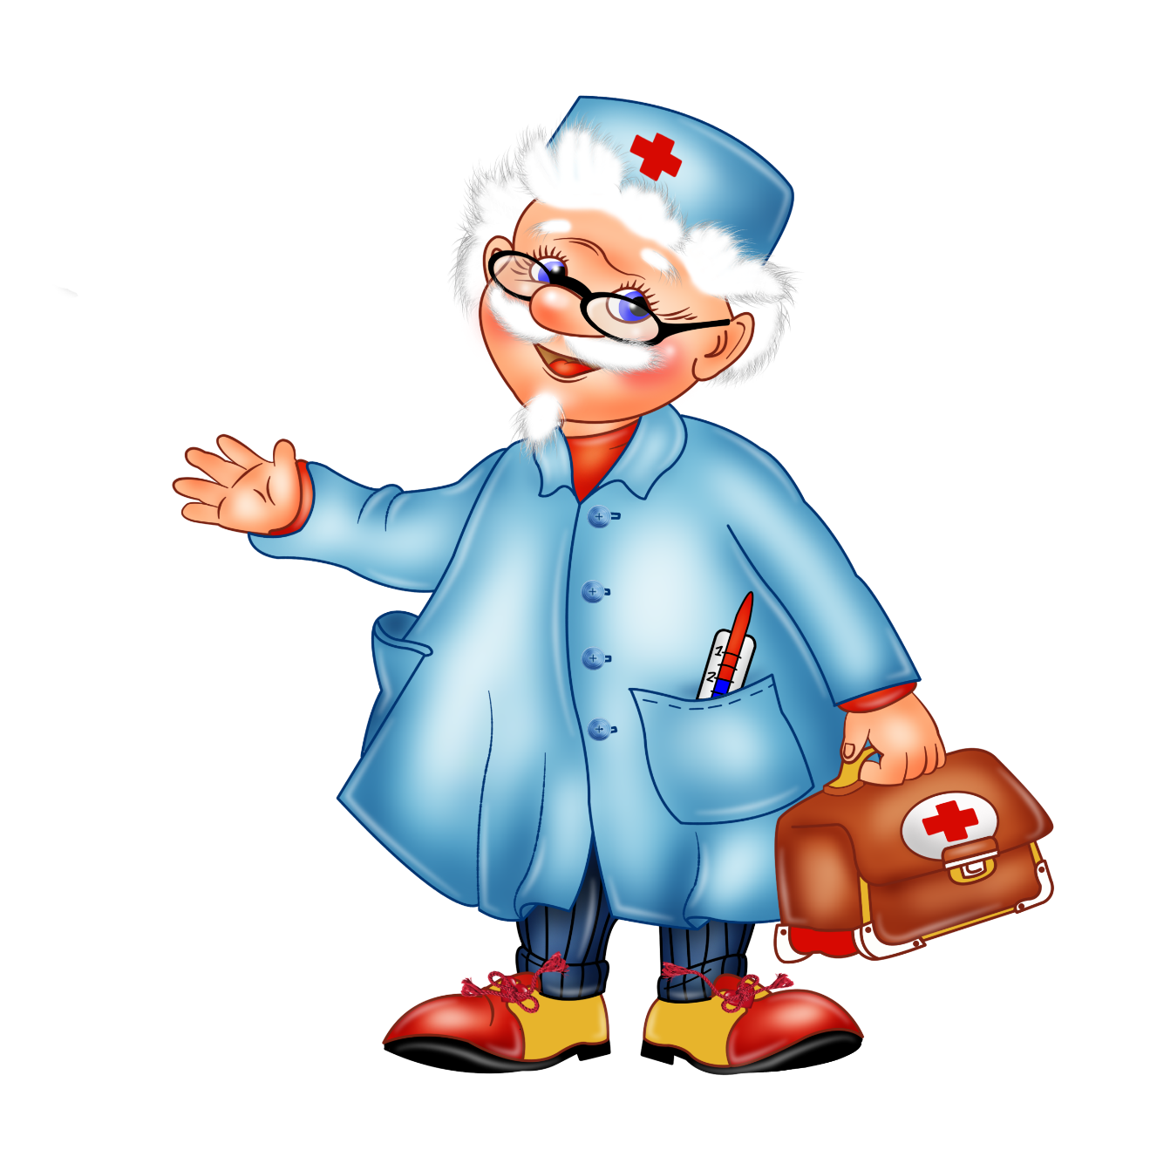
Лечит маленьких детей,
Лечит птичек и зверей,
Сквозь очки свои глядит
Добрый доктор…

Slide 14
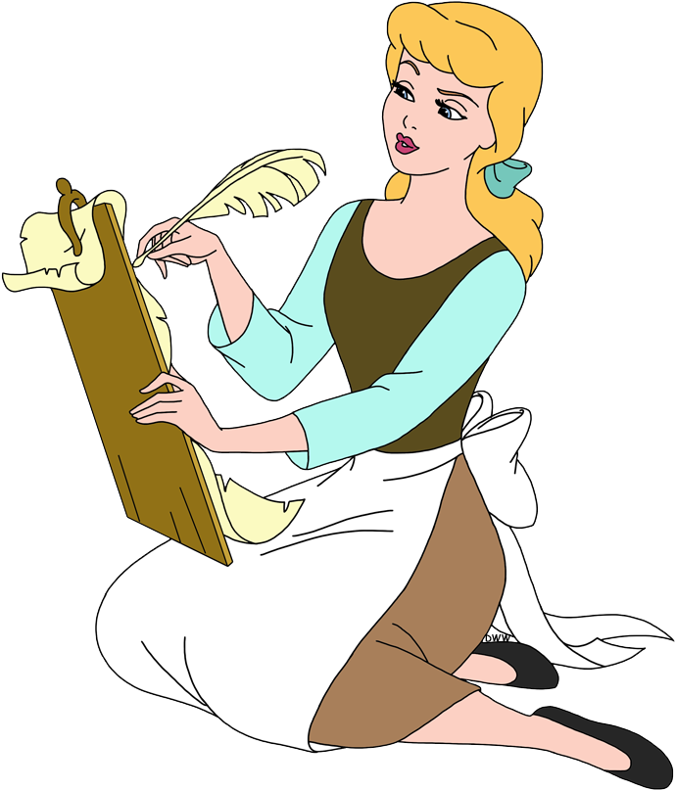
Из танцзала короля
Девочка домой бежала,
Туфельку из хрусталя
На ступеньках потеряла.
Тыквой стала вновь карета…
Кто, скажи, девчушка эта?

Slide 15
2 тур
«УГАДАЙ СКАЗКУ»

Slide 16
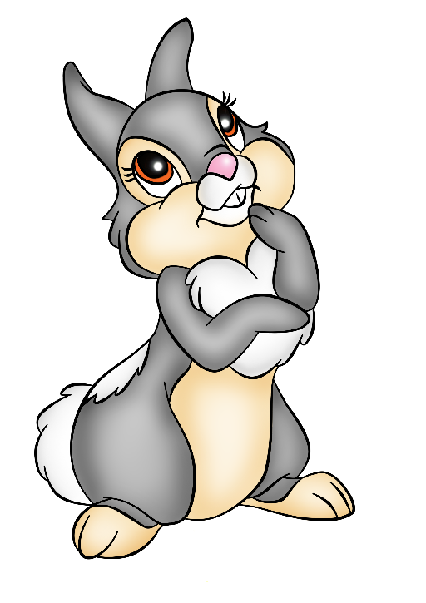

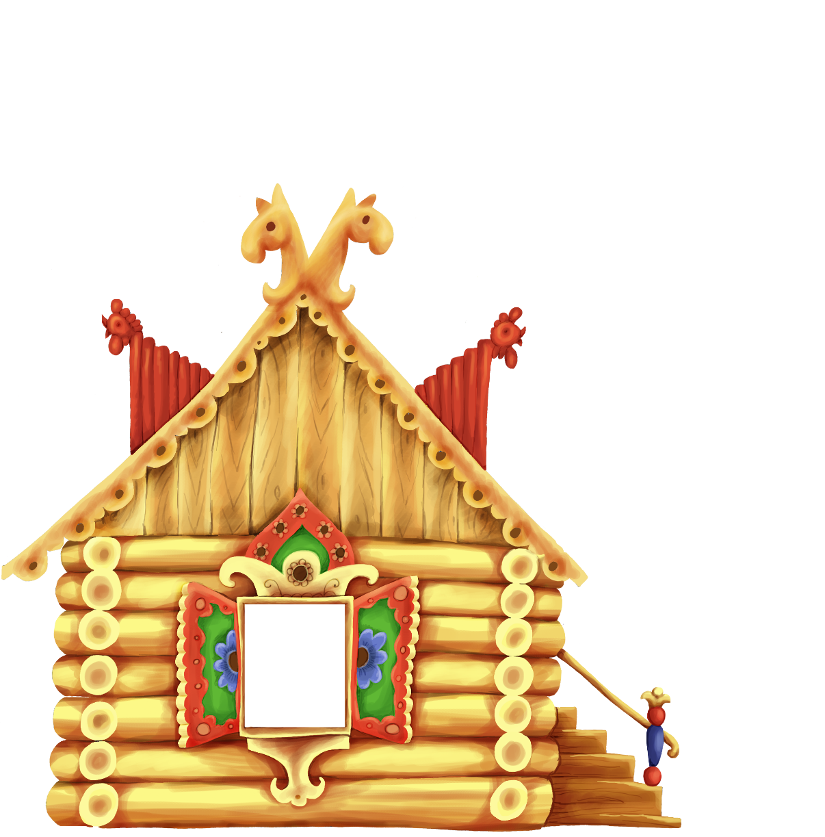
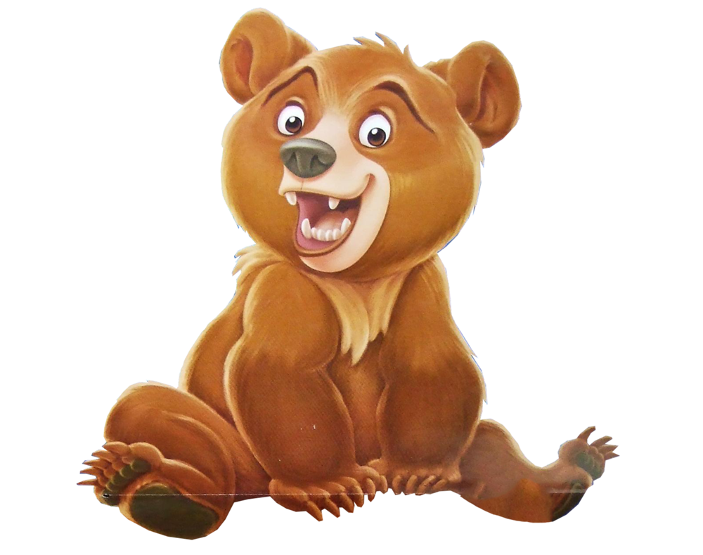
ТЕРЕМОК

Slide 17
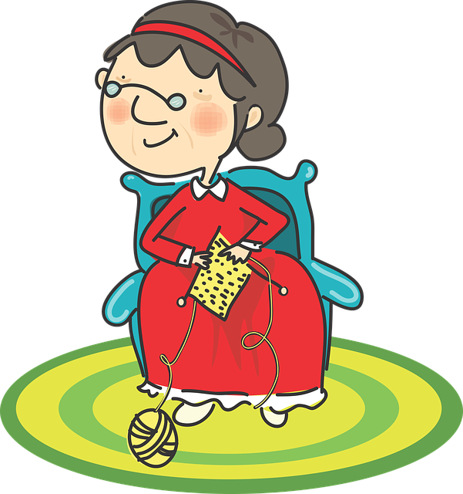
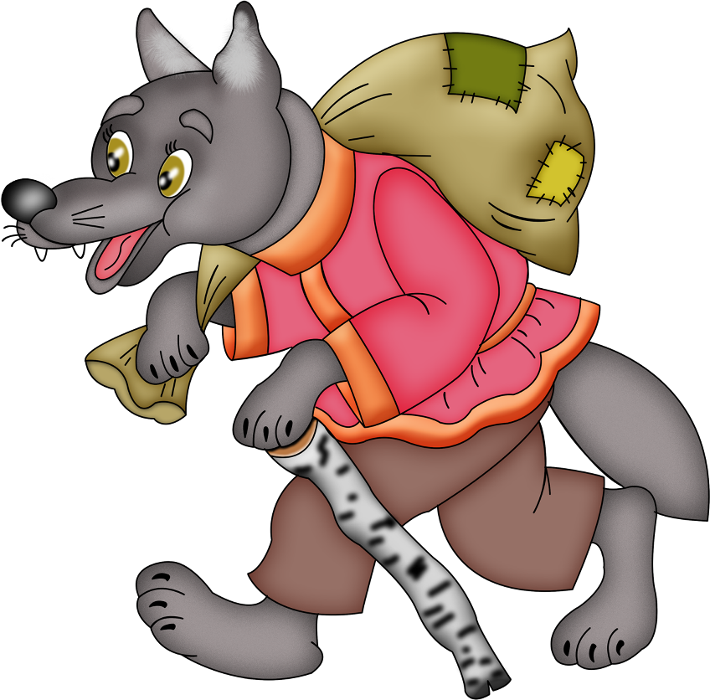
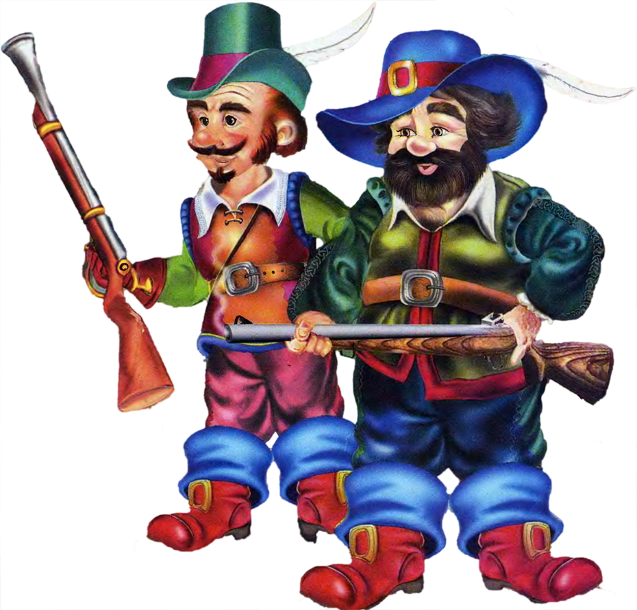
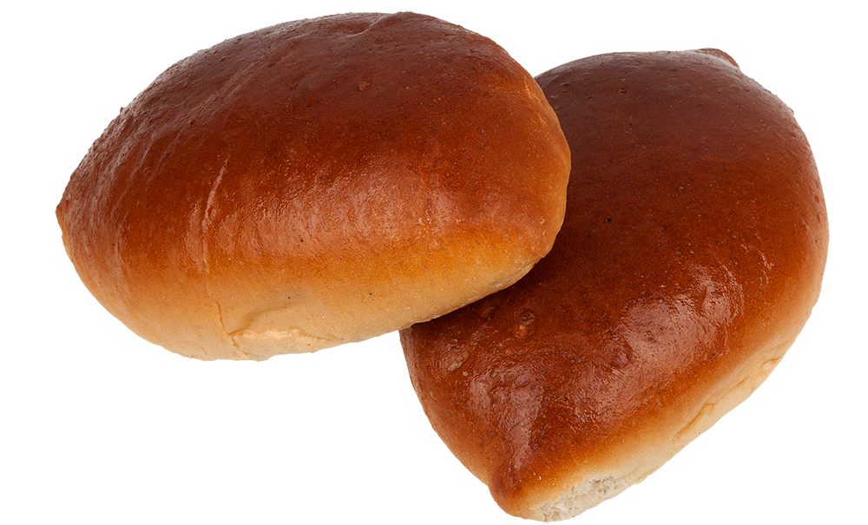
КРАСНАЯ ШАПОЧКА

Slide 18
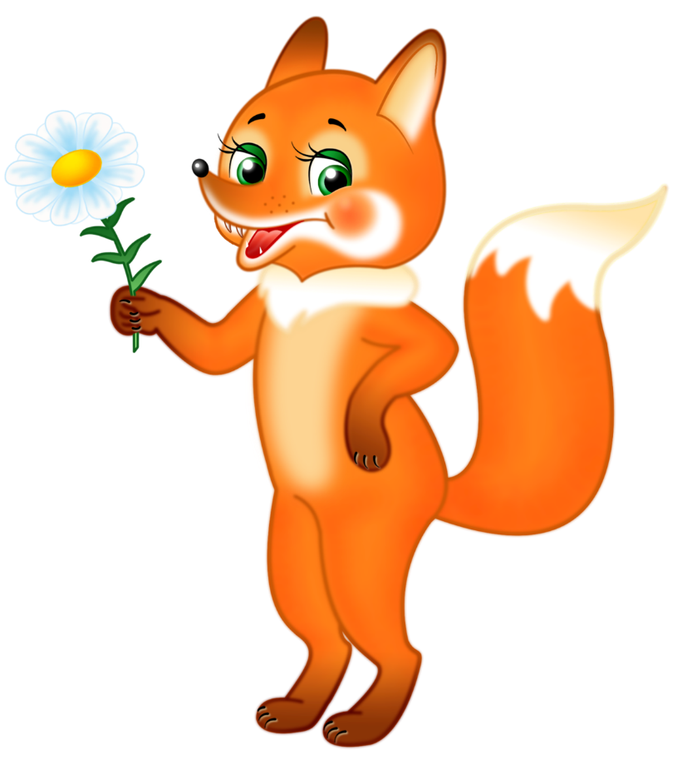
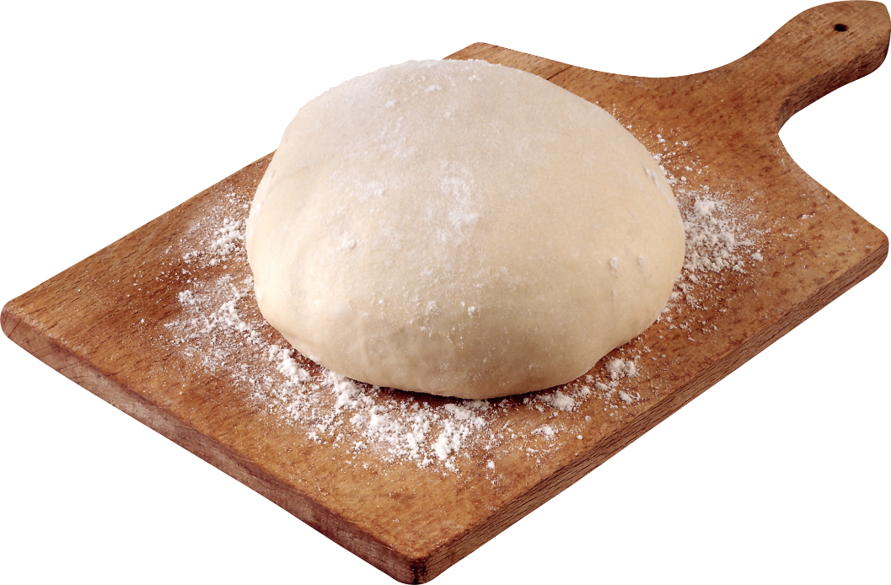
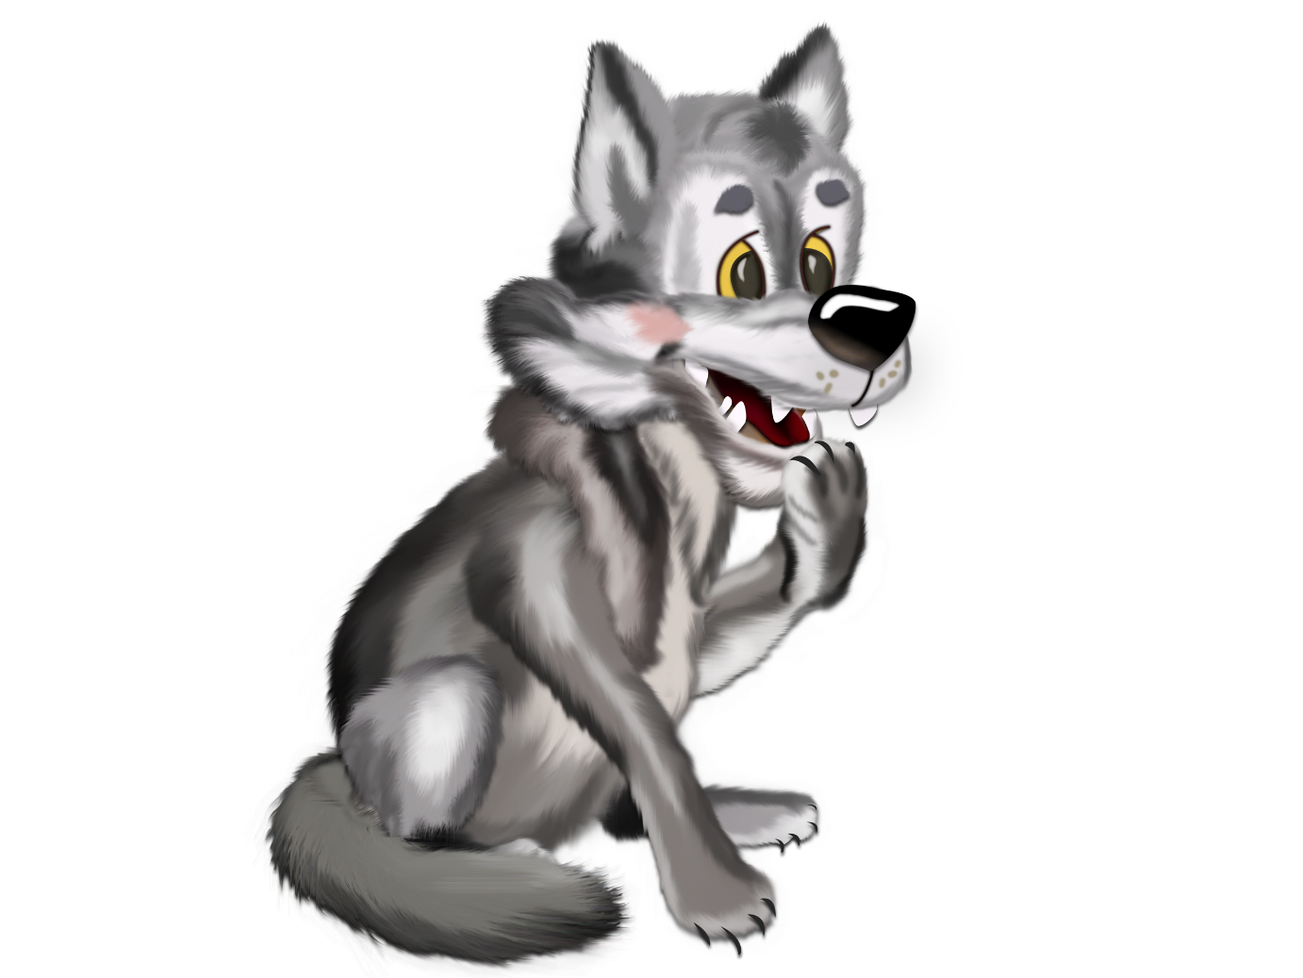
КОЛОБОК

Slide 19

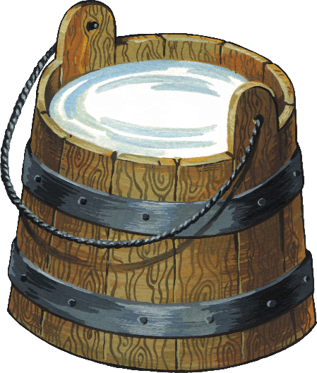


ПО ЩУЧЬЕМУ ВЕЛЕНЬЮ

Slide 20
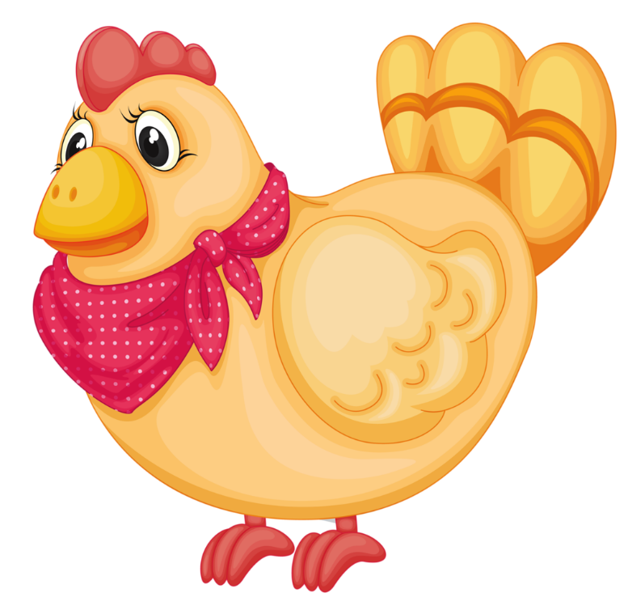

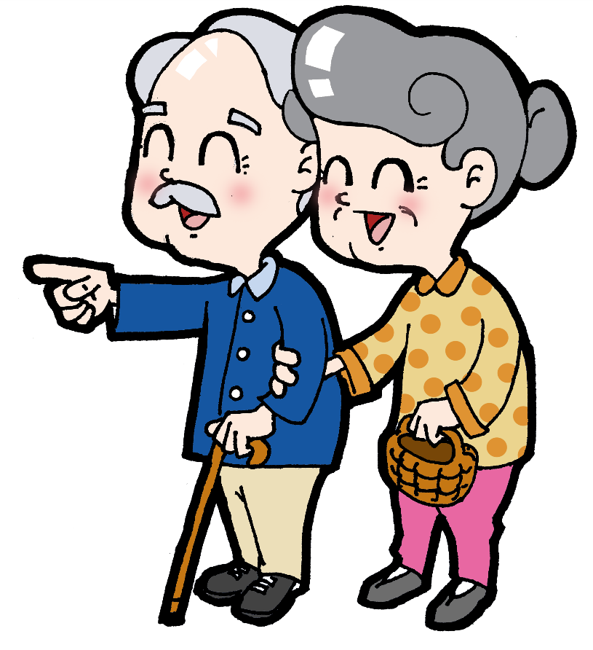
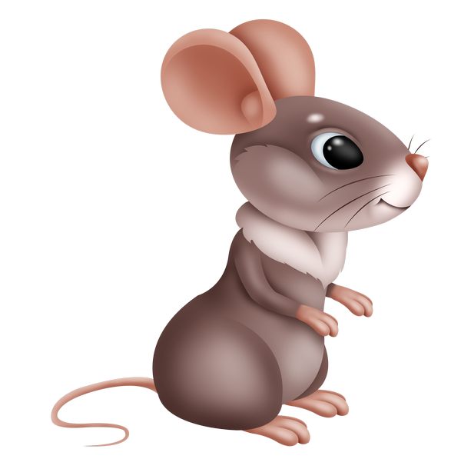
КУРОЧКА РЯБА

Slide 21


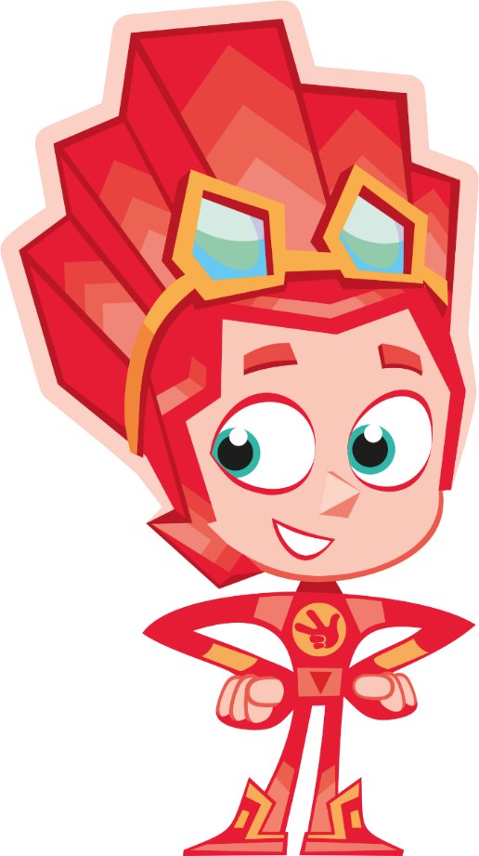
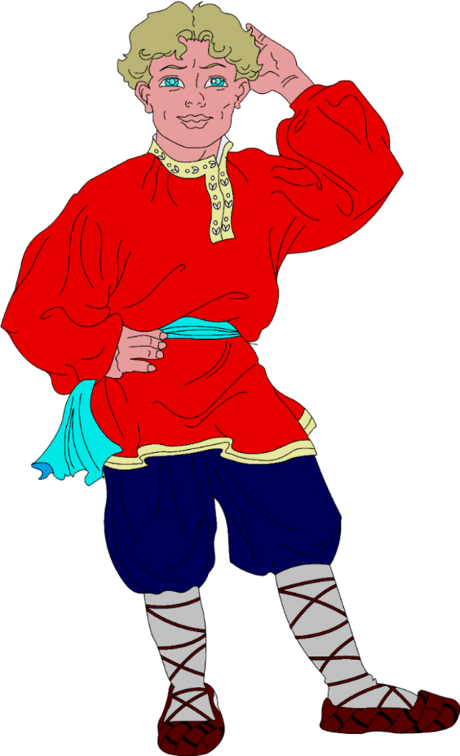
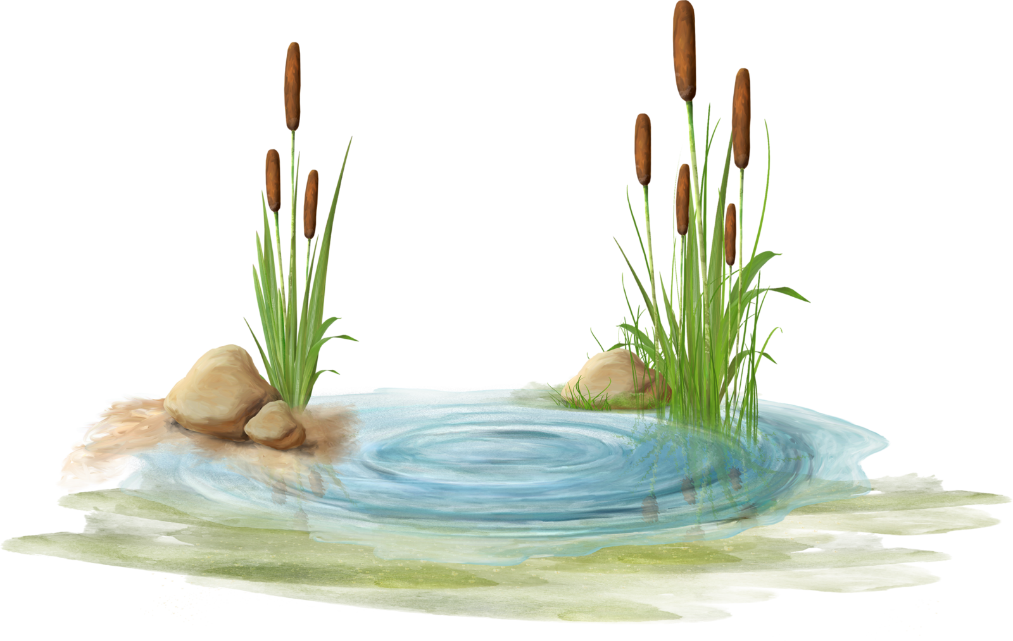
ЦАРЕВНА ЛЯГУШКА

Slide 22
3 тур
«СКАЗОЧНЫЙ ОПРОС»

Slide 23
КАК ЗВАЛИ МАЛЬЧИКА, ОКАЗАВШЕГОСЯ В ПЛЕНУ У СНЕЖНОЙ КОРОЛЕВЫ?
КАЙ

Slide 24
КТО ДОЛЖЕН БЫЛ СТАТЬ МУЖЕМ ДЮЙМОВОЧКИ?
КРОТ

Slide 25
ИЗ КАКОГО ГОРОДА БЫЛ РОДОМ РУССКИЙ БОГАТЫРЬ ПО ИМЕНИ ИЛЬЯ?
МУРОМ

Slide 26
КАКИЕ ПТИЦЫ УНЕСЛИ БРАТЦА ИВАНУШКУ?
ГУСИ-ЛЕБЕДИ

Slide 27
КАКОГО ЦВЕТА ГРЕБЕШОК ПЕТУШКА В ИЗВЕСТНОЙ РУССКОЙ СКАЗКЕ?
ЗОЛОТОЙ

Slide 28
В КОГО ПРЕВРАТИЛСЯ БРАТЕЦ ИВАНУШКА В ИЗВЕСТНОЙ СКАЗКЕ?
В КОЗЛЕНОЧКА

Slide 29
ОТ КОГО АЙБОЛИТ ПОЛУЧИЛ ТЕЛЕГРАММУ?
ГИППОПОТАМ

Slide 30
КАК ЗВАЛИ ГЕРОИНЮ, КОТОРАЯ ПОТЕРЯЛА ТУФЕЛЬКУ НА БАЛУ?
ЗОЛУШКА

Slide 31
ЧТО КРАСНАЯ ШАПОЧКА НЕСЛА СВОЕЙ БАБУШКЕ?
ПИРОЖКИ

Slide 32

МОЛОДЦЫ! СПАСИБО ЗА ИГРУ!

